Slide 1
Energia, ktorú nevieme využiť a ovládnuť
Fyzika pre Kvartu OGY

Slide 2
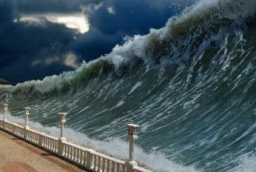
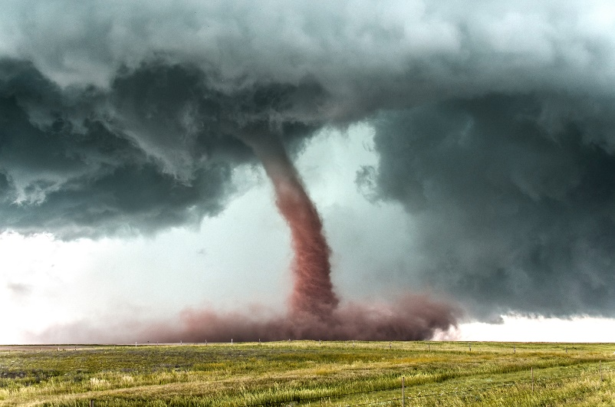
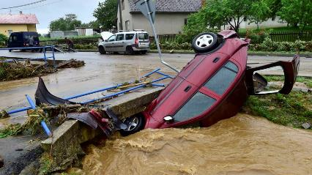
Prírodné javy
Prírodné javy - sopečná činnosť, zemetrasenia, tornáda, tsunami, záplavy...
Pri týchto javoch sa uvoľňuje obrovská energia, ktorú ľudstvo nevie ovládnuť a využiť.

Slide 3
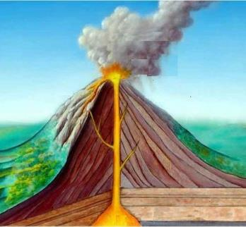
Sopečná činnosť
Sopečná činnosť (vulkanizmus) - vystupovanie magmy na povrch Zeme prírodnými kanálmi, pričom sa tvoria v hĺbkach do 10 km nádrže ( zmes roztavených hornín a plynov).
Magma = roztavená hornina
má väčšiu hustotu ako zemská kôra,
je veľmi pohyblivá.
ak sa rozlieva po povrchu,
nazýva sa láva.

Slide 4
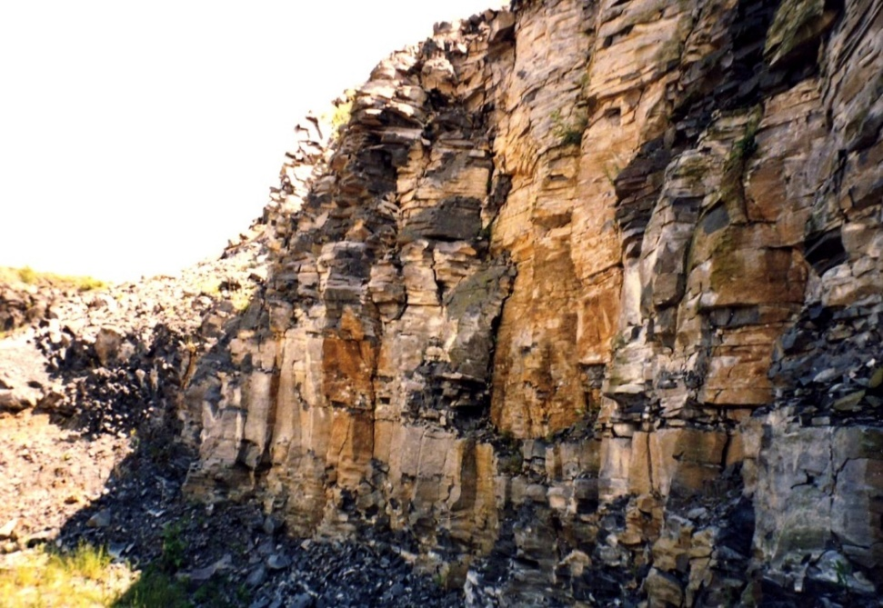
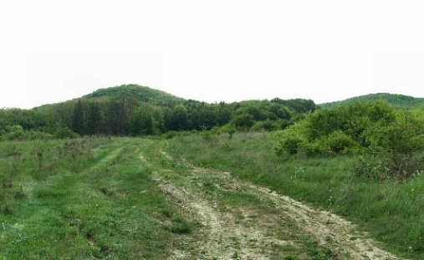
Slovensko je krajina vyhasnutých sopiek. Vulkanizmus na našom území skončil pred 102 000 rokmi. Na strednom Slovensku sa neďaleko Novej Bane v Tekovskej Breznici nachádza jeden z najmladších vulkánov v strednej Európe – Putikov vŕšok.
Sopky na Slovensku

Slide 5
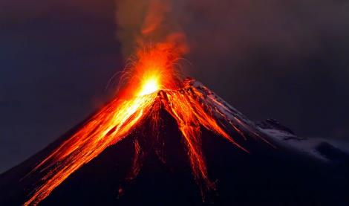
Vulkanológovia sa pokúšali približne vypočítať energiu potrebnú na vznik sopečného kužeľa. Ich postup spočíval v rekonštrukcii týchto fyzikálnych procesov, prebiehajúcich pri výbuchu sopky:
Energia sopky
Zohriatie horniny po teplotu topenia
Premena skupenstva z tuhého na kvapalné
Vyzdvihnutie horniny do výšky

Slide 6
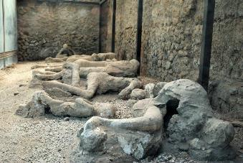
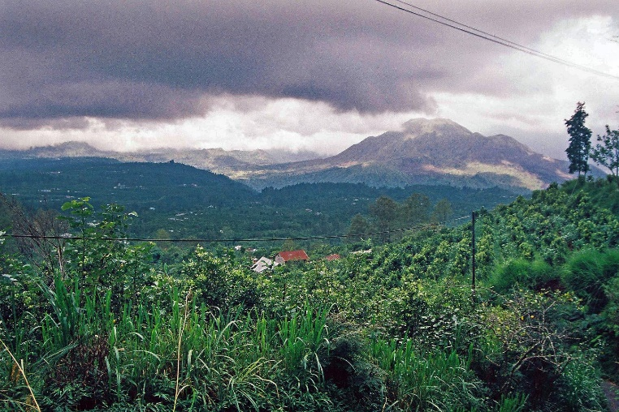
Dôsledky výbuchu sopky
Negatívne:
obrovský ničivý účinok na prírodu (uhynutie rastlín, živočíchov,...),
pochovanie miest (napr. Pompeje) pod vrstvou popolčeka a lávy,
zamorený vzduch obmedzuje leteckú dopravu,....
Pozitívne:
po dlhom čase vzniká v okolí sopiek veľmi úrodná pôda

Slide 7
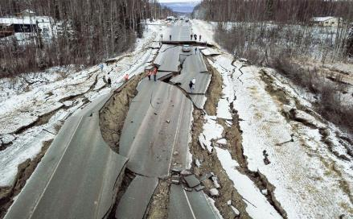
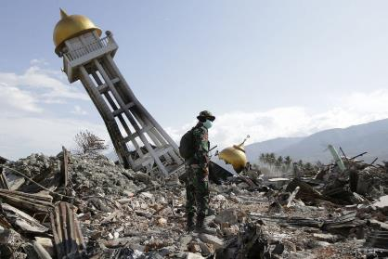
Zemetrasenie
Zemetrasenie
uvoľňovanie veľkého množstva energie pri pohybe horniny v zemskej kôre
najničivejšia prírodná katastrofa
pri dosiaľ najsilnejšom, prístrojmi zaznamenanom zemetrasení 22.5.1960 sa v Chile uvoľnilo 180 000-krát viac energie ako pri výbuchu atómovej bomby v Hirošime.

Slide 8
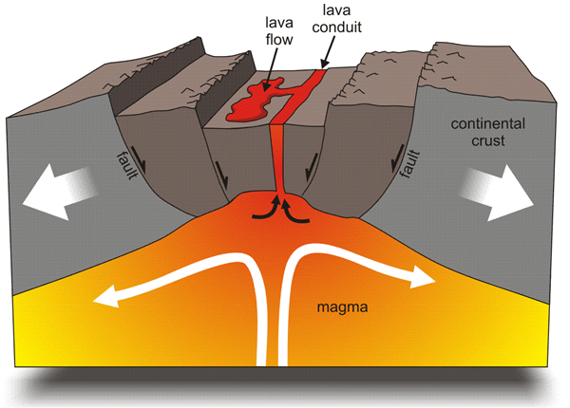
Pohyby v zemskej kôre
Sopečné zemetrasenie – vzniká v dôsledku výstupu magmy, ktorá dvíha zemskú kôru a tento pohyb sa prenáša vo forme šíriacej sa vlny do strán

Slide 9
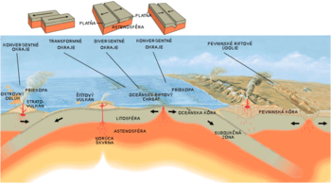
Pohyby v zemskej kôre
Tektonické zemetrasenie
vzniká v dôsledku pohybu litosferických platní v zemskej kôre, ktoré sa navzájom dotýkajú a prekrývajú
keď dôjde k nárastu síl vzájomného pôsobenia, platne sa o sebe začnú „šmýkať“ a uvoľní sa energia vo forme zemetrasenia

Slide 10
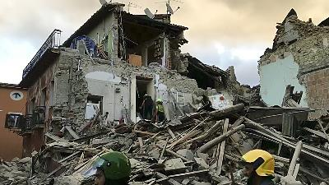
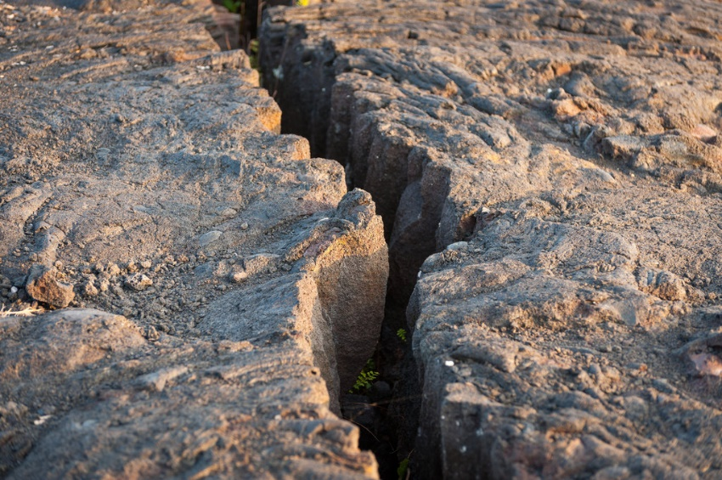
Dôsledky zemetrasenia
Negatívne:
zem sa otvára a praská, vznikajú pukliny
búrajú sa domy, pretrhávajú priehrady, ničia sa cesty,
na mori vznikajú tsunami,
na súši záplavové vlny
Pozitívne:
neboli zatiaľ zistené

